Slide 1
禄劝县应局指挥中心（救灾物资储备库）、交警大队、 消防救援大队营房搬迁建设项目选址 审批公示 禄劝彝族苗族自治县自然资源局 建设项目行政审批批前公示 项目名称: 禄劝县应急指挥中心（救灾物资储备库）、交警大队、消防救援大队营房搬迁建设项目选址 申报类别： 项目选址 申报单位: 县应急局、县交警大队、县消防救援大队 公示类别： 批前公示 公示时间： 7个工作日（ 2023.1.3 —2023.1.11 ） 公示媒体： 禄劝政务网 公示组织单位： 禄劝彝族苗族自治县自然资源局
建设项目选址位置：
禄劝县应急指挥中心（救灾物资储备库）、交警大队、消防救援大队营房搬迁建设项目选址位于禄劝崇德街道大龙潭108国道和谐家园小区（公租房）之间，占地面积约33亩，其中县应急指挥中心（救灾物资储备库）月8亩，县交警大队约13亩、消防救援大队营房约12亩（最终以实测面积为准）。
备注：对以上公示项目有异议者，请在公示期限内以书面形式将意见和建议反馈到禄劝彝族苗族自治县自然资源局。
（联系电话：68913475 ）
禄劝彝族苗族自治县自然资源局 2023年1月3日

Slide 2
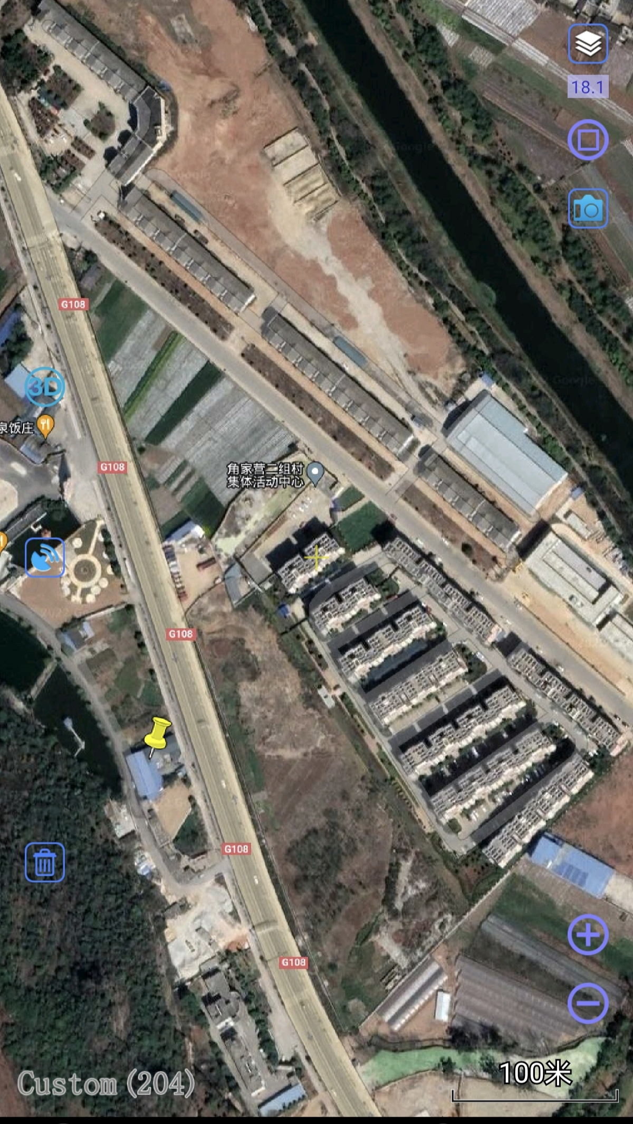
禄劝县应急指挥中心（救灾物资储备库）、交警大队、消防救援大队营房搬迁建设项目选址位置图

